Slide 1
个性化推送
1.简介
2.实现方式及其发展历程
3.应用和未来趋势
2007010121王骏杰
2007010125杨凯顺

Slide 2
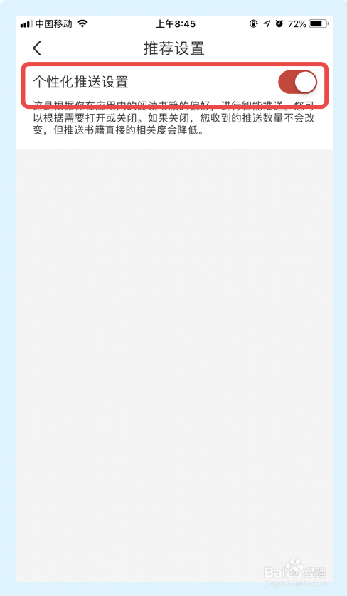
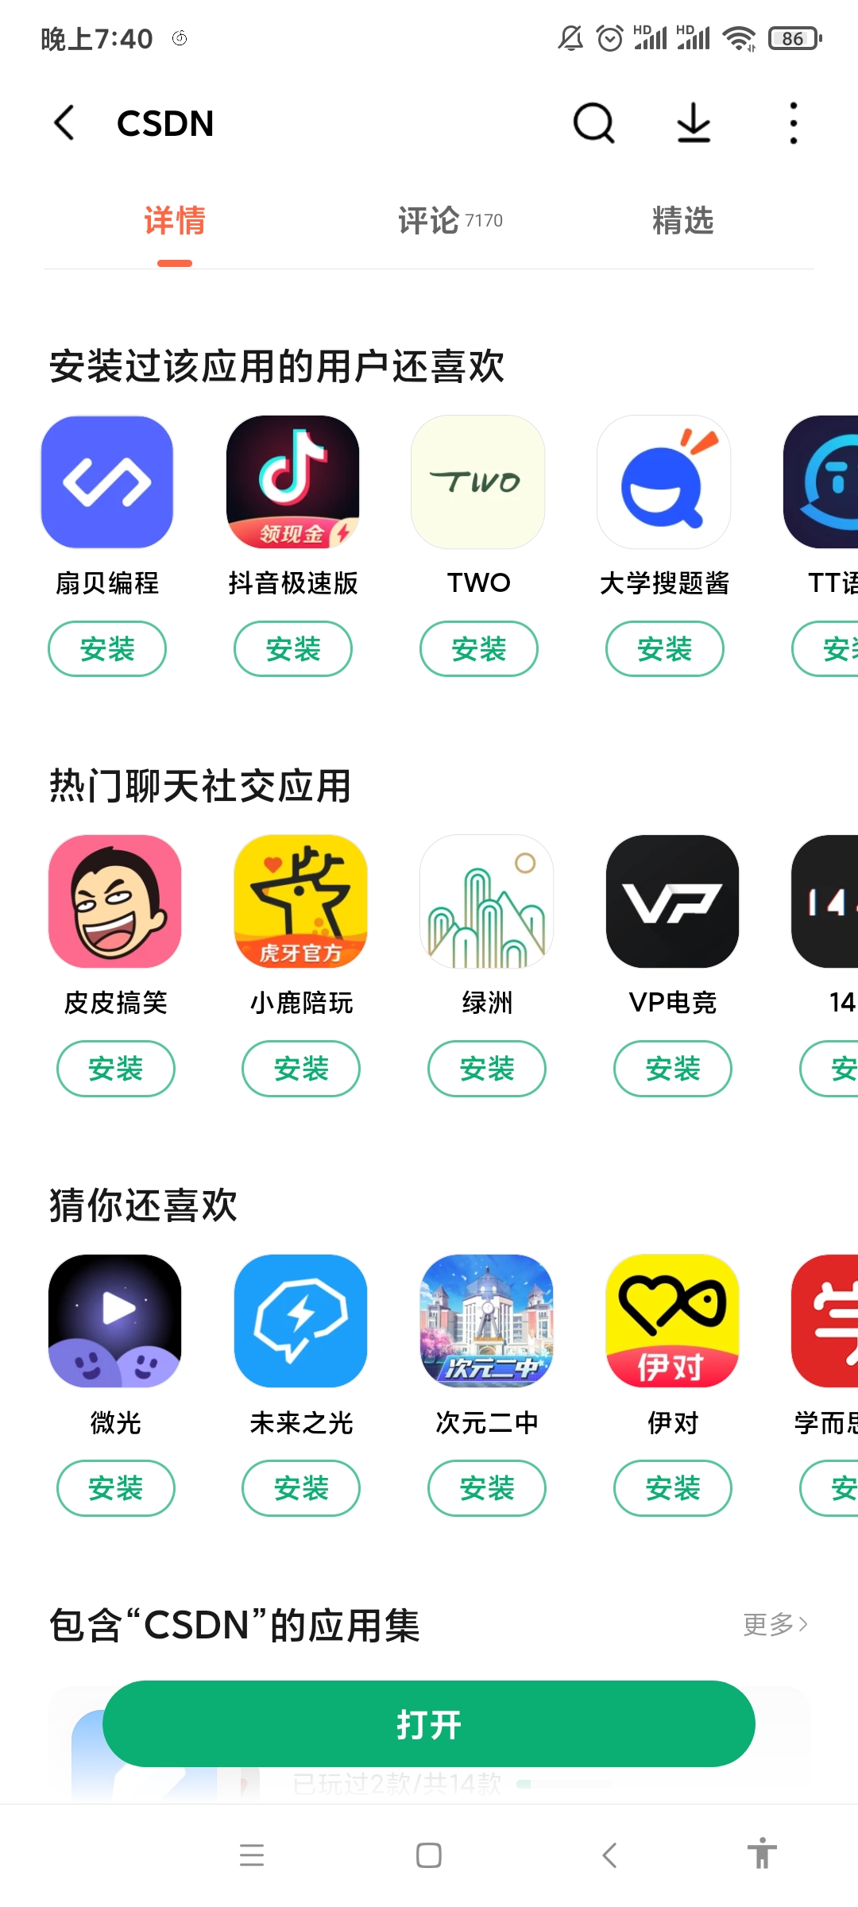
个性化推送随处可见
一.简介

Slide 3
什么是个性化推送？
个性化推送是指app通过识别和预测各种用户的兴趣或爱好，从而有针对性地、及时地向用户主动推送所需信息，以满足不同用户的个性化需求。

Slide 4
如何实现个性化推送 —大数据的用户行为分析
二.实现方式及其发展历程
1. 眼球，眼动行为。
2.鼠标，点击和移动行为。
3.键盘等其它设备的输入行为。
4.其它终端的触摸和点击等行为。
通过以上行为来判断和预测用户的兴趣或爱好，减少无用推送的数量，提高用户的使用效率。

Slide 5
个性化推荐 -云算法基于交互历史记录生成
1. 基于内容推荐算法（CB）
2. 基于用户的协同过滤算法（UserCF）
3. 基于物品的协同过滤算法（ItemCF）

Slide 6
发展历程
个性化推送是为解决因信息超载而导致的消费者不断流失等问题产生的。
1995年3月，美国人工智能协会上罗伯特·阿姆斯特朗等人提出个性化导航系统Web Watcher。
1995年8月，麻省理工学院的亨利·利伯曼在国际人工智能联合大会上提出个性化导航智能体Litizia。
2003年，谷歌开创了AdWards盈利模式（是一种通过使用Google 关键字广告来推广网站的付费网络推广方式）
2009年7月，国内首个个性化推荐系统科研团队北京百分点信息科技有限公司成立。
2011年9月，百度世界大会2011上，李彦宏(百度董事长)将推荐引擎与云计算、搜索引擎并列为未来互联网重要战略规划以及发展方向。

Slide 7
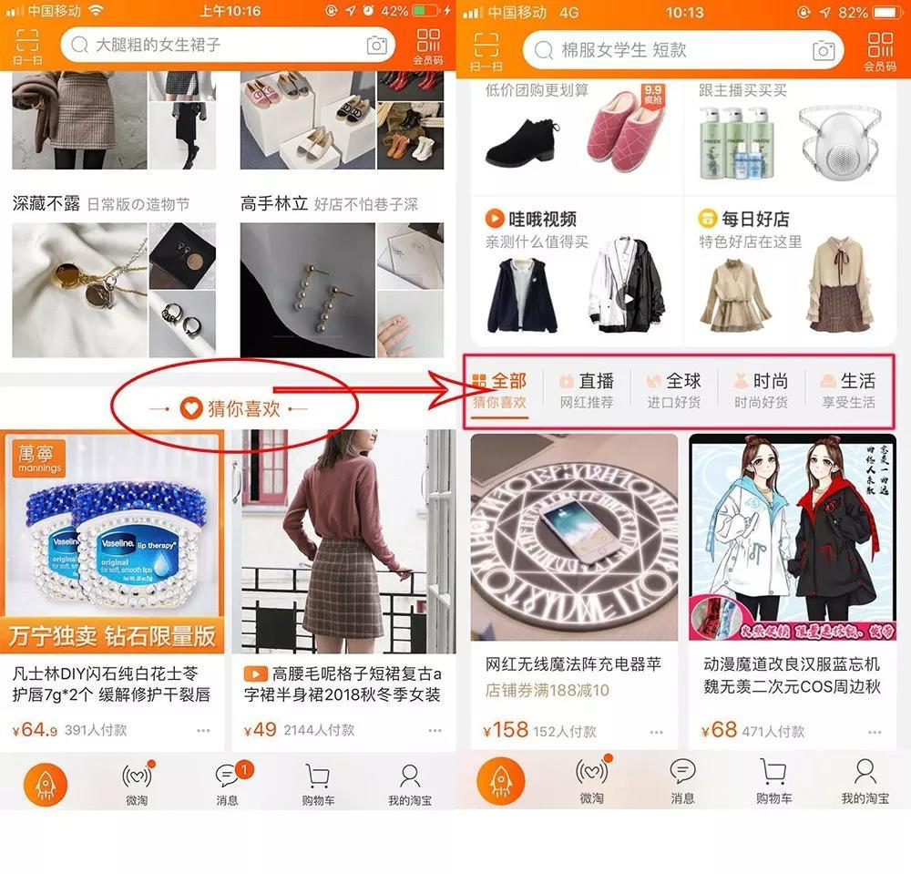

应用1 给学生推送他们想看或需要的相关课程，提高学习效率。
三.应用及其发展趋势
应用2
淘宝的“猜你喜欢”精准锁定目标客户，能有效提升转化率和参与度。（限时特价订购等）

Slide 8
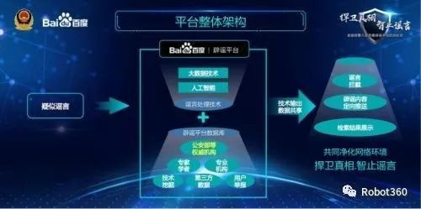
应用3 防范打击谣言想要做到精准辟谣，需要利用大数据研判和人工智能精准推送。百度产品架构师张涛介绍，辟谣平台应用了百度搜索积累的自然语言处理、大数据和AI技术，能在第一时间在网络上发现疑似谣言，并针对不同地区、不同兴趣人群，实现辟谣信息的个性化推送。
其他应用 热点或领域的专家评论推荐。 游戏兴趣相同的玩家推荐。 社交网络中的推送，比如“他们也喜欢……”。同的玩家推荐。

Slide 9
未来趋势
预测用户的喜好和习惯，并据此不停调整向用户推送的内容，以增加服务的吸引力，或者引导用户做出特定行为，例如购买特定商品或者服务。这种“个性化推送”的商业模式，能够带来巨大的社会效益。
评价：
个性化推荐技术是最具人文关怀的技术之一，它尊重个体，相信每个人都是与众不同的，在这个以‘人’为中心的社会化时代，它的兴起与发扬光大只是时间问题。

Slide 10
谢谢

